Slide 1


O Nascimento de Vénus
Pedro Barros
IPMaia, 15/04/2022
<foto tipo passe>
Este trabalho permitiu-me ter um conhecimento muito mais aprofundado que desconhecia até então. Ajudou também a perceber que uma pintura tão antiga, pode servir de inspiração para as mais variadas expressões artísticas nesta era moderna.

Slide 2
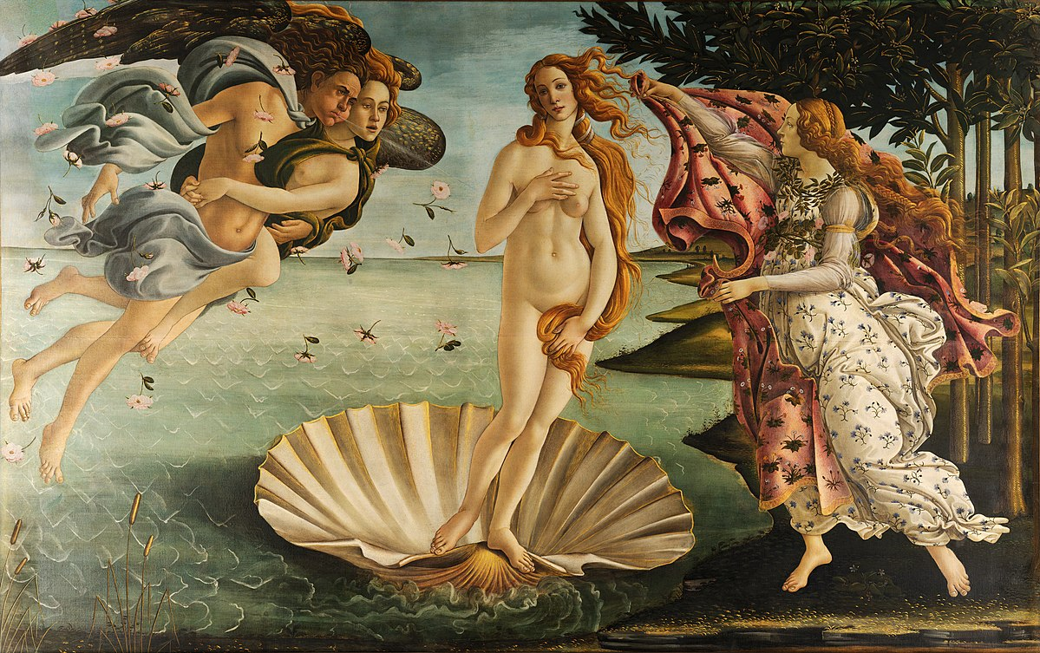
O Nascimento de Vénus
O meu tema escolhido é a pintura famosa “O Nascimento de Vênus” de Sandro Botticelli. Eu escolhi este tema pois sempre tive uma enorme curiosidade sobre esta pintura sendo que eu a conheço desde que era mais novo e este trabalho ajuda a perceber melhor tudo sobre esta mesma.
https://pt.wikipedia.org/wiki/Ficheiro:Sandro_Botticelli_-_La_nascita_di_Venere_-_Google_Art_Project_-_edited.jpg

Slide 3
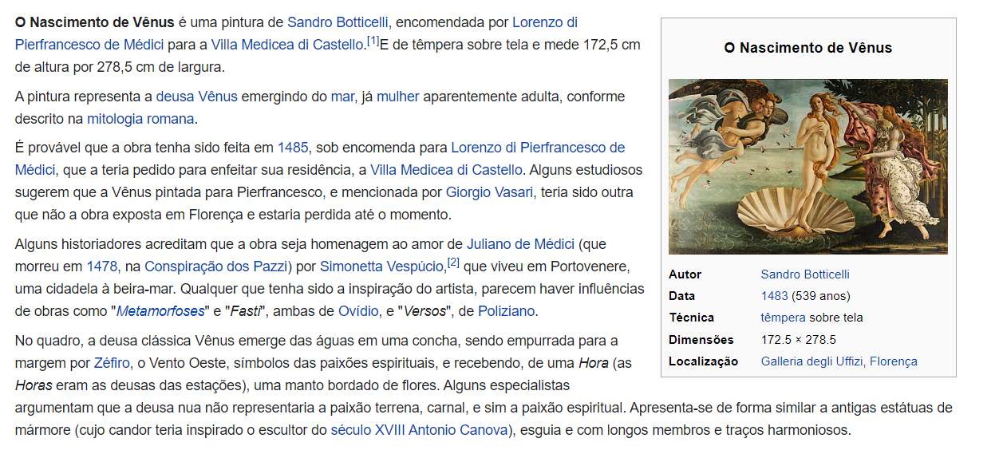
História de “O Nascimento de Vénus”
https://pt.wikipedia.org/wiki/O_Nascimento_de_V%C3%AAnus

Slide 4
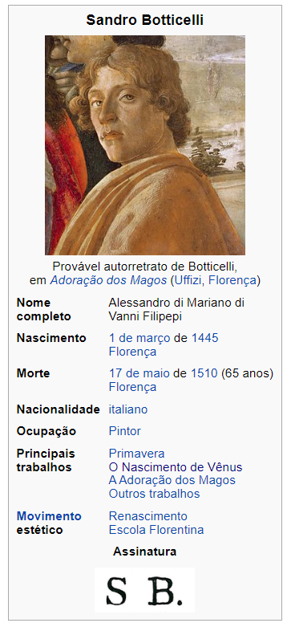
Quem foi o criador desta obra?
Alessandro di Mariano di Vanni Filipepi ou Sandro Botticelli (Florença, 1º de março de 1445 – 17 de maio de 1510), foi um pintor italiano. Assim como um de seus irmãos, havia sido apelidado de "botticelli", que significa em italiano "pequeno tonel", o epíteto substitui o "es panucam" sobrenome de família, passando a identificar o futuro pintor. Aprendiz no ateliê de Filippo Lippi, estudou na Escola Florentina do Renascimento e igualmente receptivo às aquisições introduzidas por Masaccio na pintura do Quatrocento e às tendências do Gótico tardio, seguiu os preceitos da perspectiva central e estudou as esculturas da Antiguidade, evoluindo posteriormente para a acentuação das formas decorativas e da atenção dispensada à harmonia linear do traçado e ao vigor e pureza do colorido.
https://pt.wikipedia.org/wiki/Sandro_Botticelli

Slide 5
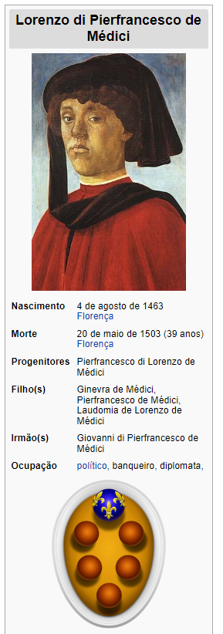
Quem encomendou esta obra?
Lorenzo di Pierfrancesco de Médici (Florença, 4 de agosto de 1463 – Florença, 20 de maio de 1503) foi um político, banqueiro e advogado italiano membro da família Médici. Encomendou o quadro "A Primavera" e "O Nascimento de Vênus" de Sandro Botticelli.
https://pt.wikipedia.org/wiki/Lorenzo_di_Pierfrancesco_de_M%C3%A9dici
https://pt.wikipedia.org/wiki/Lorenzo_di_Pierfrancesco_de_M%C3%A9dici
Ele encomendou esta obra a Sandro Botticelli para a Villa Medicea di Castello. Esta vila, também chamada Villa Reale, Villa L'Olmo ou Villa Il Vivaio é uma villa toscana que se encontra na zona montanhosa de Castello, em Florença, muito próximo de outra célebre Villa da Família Médici, a Villa Medicea La Petraia. É célebre, sobretudo, pelos seus magníficos jardins, só ultrapassados pelo Jardim dos Boboli, no Palazzo Pitti.
https://pt.wikipedia.org/wiki/Villa_Medicea_di_Castello

Slide 6
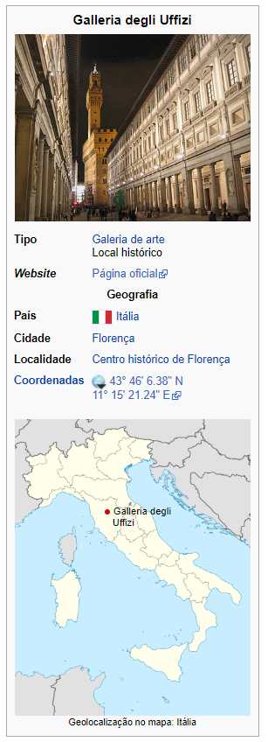
Onde está situada?
Está situada na Galleria degli Uffizi (https://www.uffizi.it/) . É um palácio situado em Florença, na Itália. Ele abriga um dos mais antigos e famosos museus do mundo.
Dividido em várias salas dispostas por escolas e estilos em ordem cronológica, o museu exibe obras do século XII ao século XVIII, com a melhor coleção do mundo de obras do Renascimento. Encontra-se com obras de artistas mundialmente conhecidos como por exemplo: Cimabue, Caravaggio, Leonardo da Vinci, Michelangelo, Rafael, Andrea Mantegna, Ticiano, Parmigianino, Peter Paul Rubens, Rembrandt, Giovanni Battista Pittoni, Canaletto e Sandro Botticelli.
https://pt.wikipedia.org/wiki/Galleria_degli_Uffizi

Slide 7
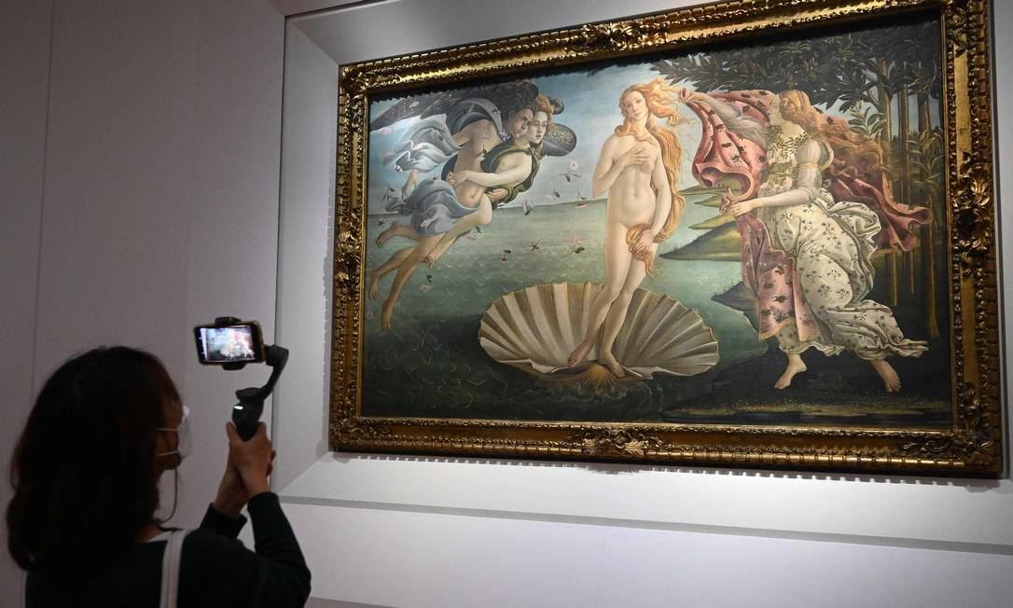
O Nascimento de Vénus em Galleria degli Uffizi
https://oglobo.globo.com/boa-viagem/entenda-por-que-galeria-uffizi-decidiu-espalhar-suas-obras-de-arte-pela-toscana-24911780

Slide 8
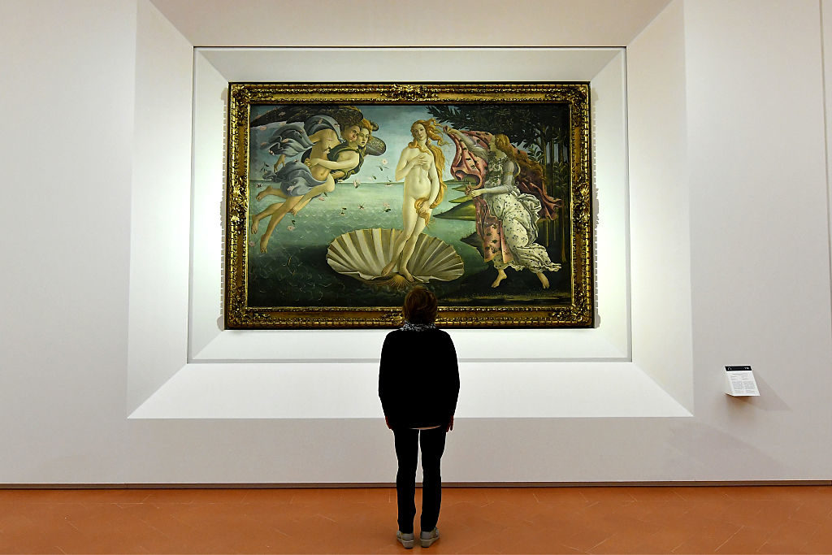
O Nascimento de Vénus em Galleria degli Uffizi (cont.)
https://news.artnet.com/art-world/heart-attack-botticelli-uffizi-1425448

Slide 9
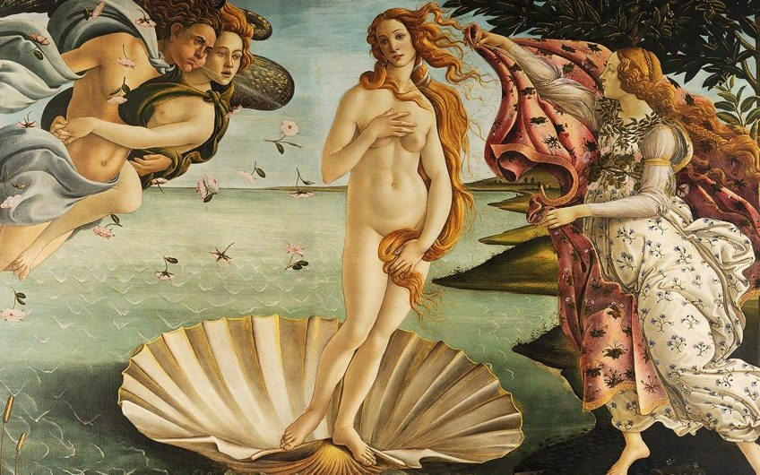
As suas características
Caracterizada como uma obra neoplatónica, Botticelli utilizou a técnica da têmpera sobre madeira. As dimensões do quadro são de 172,5 cm por 278,5 cm.
Inspirada na mitologia romana, Vénus aparece nua no centro da pintura sobre uma grande concha, que por sua vez, está pousada sobre a água do mar. Repare que Vênus está banhada de luz exaltando a pureza da alma da deusa. Mediante traços bem delineados e finamente requintados podemos notar a busca pela beleza clássica e ideal.
O trabalho de Sandro reúne aspectos da beleza perfeita e divina da deusa. Aqui ela se torna símbolo da pureza e da renovação. Embora ela esteja nua, o erotismo é deixado de lado, para dar lugar a uma figura pudica.
No rosto dela notamos ternura e certa serenidade. Seus longos cabelos de cor alaranjada são segurados por sua mão esquerda que deslizam sobre seu corpo e terminam por cobrir suas partes íntimas. Já sua mão direita cobre os seios.
https://www.todamateria.com.br/o-nascimento-de-venus/

Slide 10
As suas características (cont.)
Do lado direito, temos a presença de uma mulher segurando uma manta de estampa floral e que está prestes a cobrir a deusa. Ela representa a deusa Flora, relacionada com a primavera e de tudo o que floresce.
Do lado esquerdo temos supostamente duas figuras voando e levemente cobertos por tecidos que demonstram esses movimentos. Inspirados também na mitologia romana estão o deus alado Zéfiro, personificação do vento do Oeste, segurando docemente a ninfa Clóris. Enquanto ele assopra com o intuito de empurrar a deusa para as margens das águas, diversas flores envolvem o casal.
A riqueza de detalhes, o uso das cores claras, a harmonia das formas, a delicadeza dos movimentos, a serenidade nos olhares e a alusão ao mito de Vênus são as principais características na obra de Botticelli.
https://www.todamateria.com.br/o-nascimento-de-venus/

Slide 11
Outras versões da obra de arte
Esta obra de arte serviu de inspiração para muitas versões nos mais variados campos artísticos como por exemplo:
Outras pinturas;
Escultura;
Numismática;
Filatelia;
Música;
Literatura;
Cinema;
Ópera;
Ilustrações;
Graffiti

Slide 12
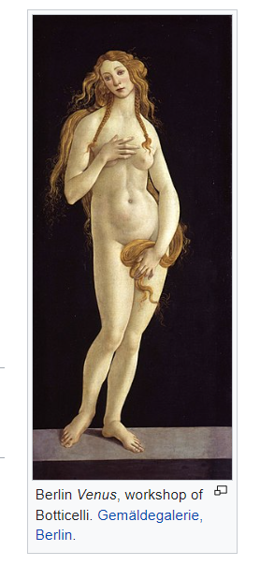
Outras versões da obra de arte
Botticelli, ou mais provavelmente sua oficina, repetiu a figura de Vénus numa outra pintura em 1490. Esta obra em tamanho natural retrata uma figura e pose semelhantes, parcialmente vestida com uma blusa clara e contrastada com um fundo escuro liso. Fica na Galleria Sabauda em Turim. Existe outra oficina desse tipo Vénus em Berlim, e muito provavelmente outras foram destruídas na "Fogueira das Vaidades". Exemplos parecem ter sido exportados para a França e Alemanha, provavelmente influenciando Lucas Cranach, o Velho, entre outros.
https://en.wikipedia.org/wiki/File:Botticelli_-_Venus_-_Gem%C3%A4ldegalerie,_Berlin.jpg
Traduzido de: https://en.wikipedia.org/wiki/The_Birth_of_Venus#Derivative_versions

Slide 13
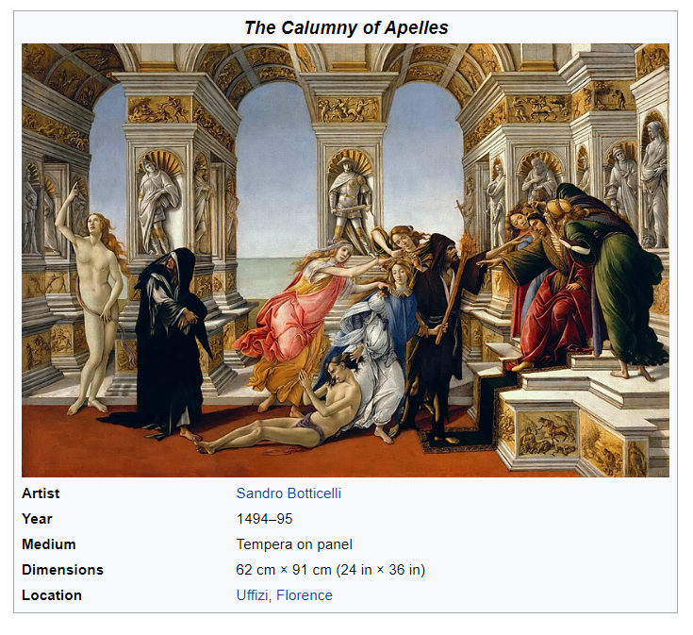
Outras versões da obra de arte (cont.)
Mais de uma década depois, Botticelli adaptou a figura de Vénus para uma personificação nua da "Verdade" em sua Calúnia de Apeles. Aqui uma mão é levantada, apontando para o céu para justificação, e o olhar da figura também olha para cima. Todo o efeito é muito diferente.

Slide 14
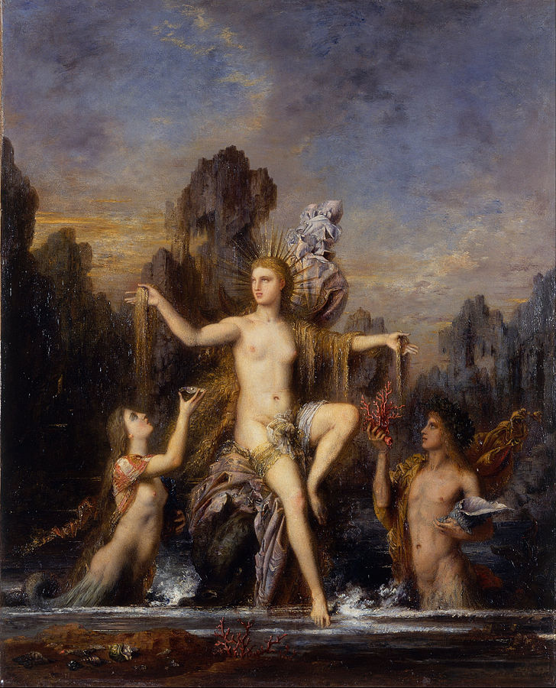
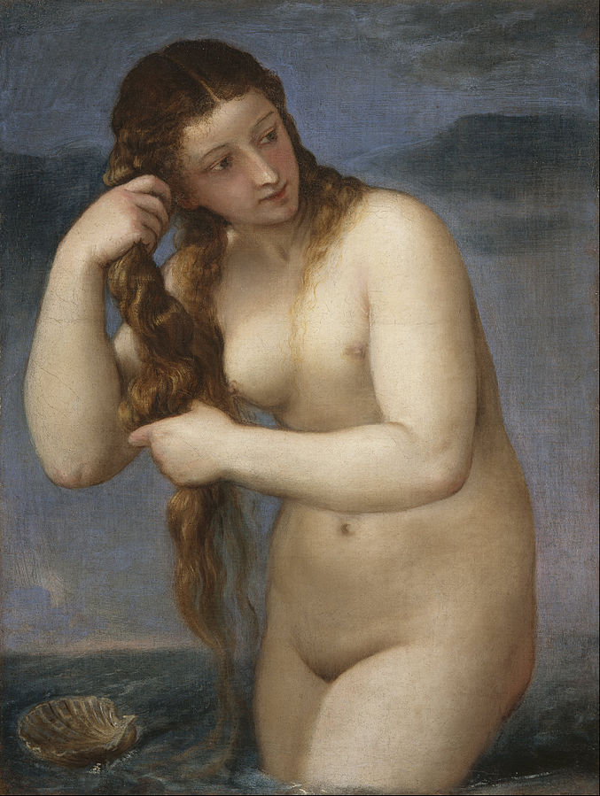
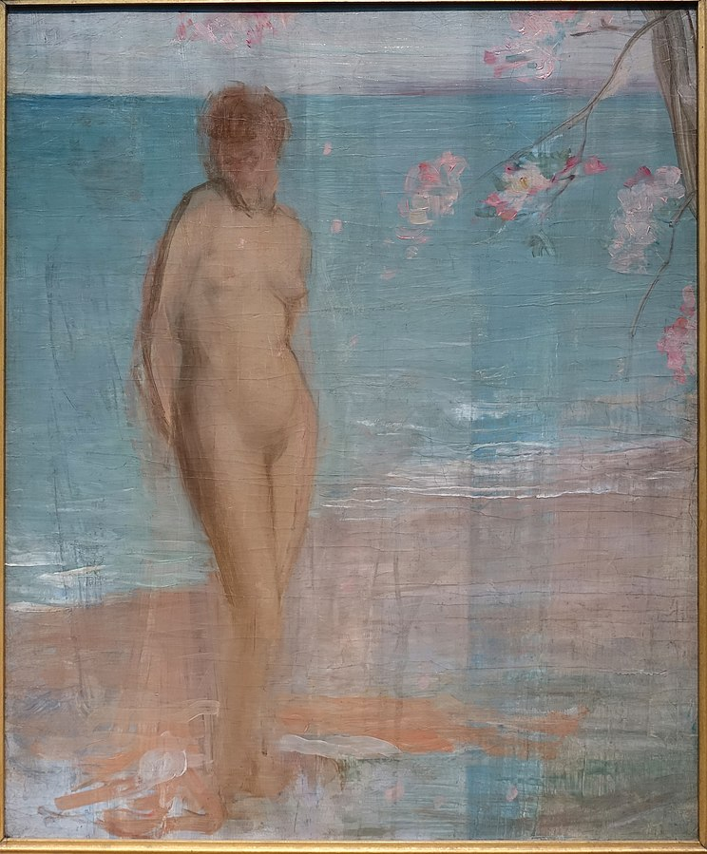

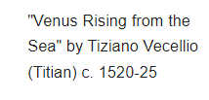
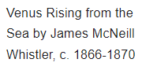
Outras versões da obra de arte (cont.)
https://en.wikipedia.org/wiki/The_Birth_of_Venus#Derivative_versions

Slide 15
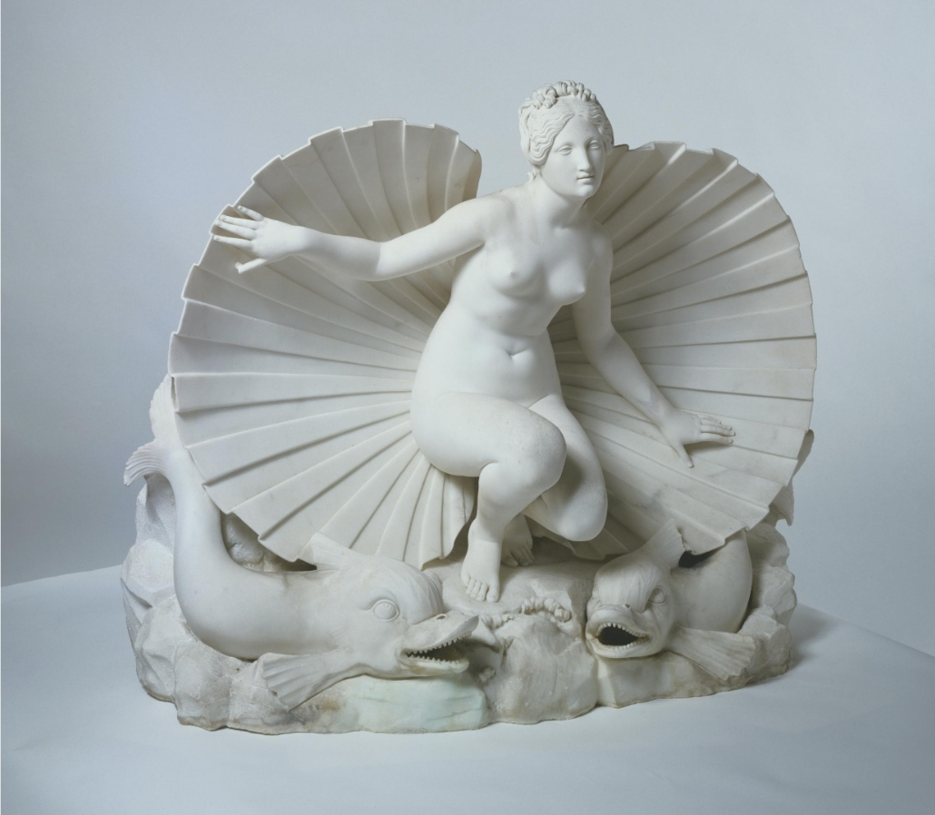
Escultura
A visão de Keller do nascimento de Vénus, que emergiu do mar na forma de uma bela mulher nua, teve certo sucesso no final do século XVIII. Este exemplar, destinado a decorar uma fonte, é um dos sete mármores executados por Keller. Ele também criou duas versões de alabastro e várias estátuas de bronze mais pequenas. A pose de Vénus foi inspirada em um antigo bronze da deusa de Portici, na Itália.
Traduzido de: https://www.philamuseum.org/collection/object/82711

Slide 16
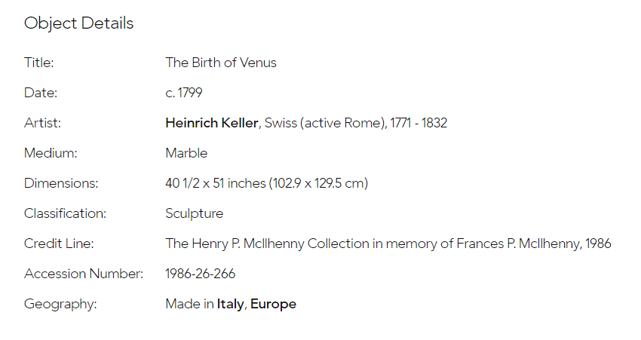
Escultura (cont.)
https://www.philamuseum.org/collection/object/82711

Slide 17
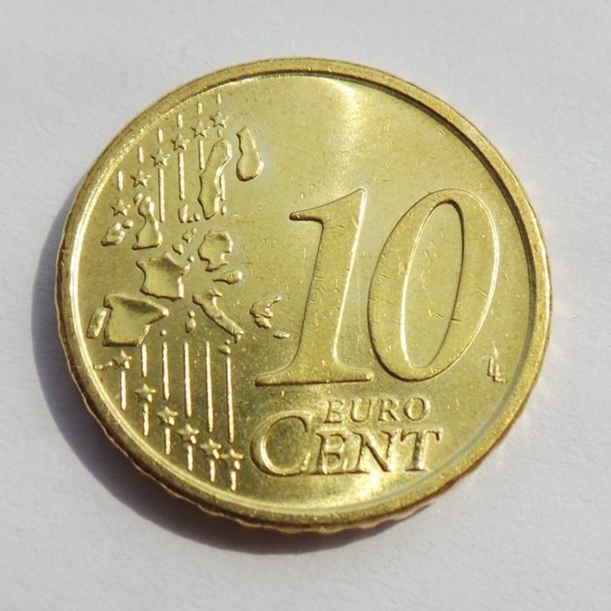
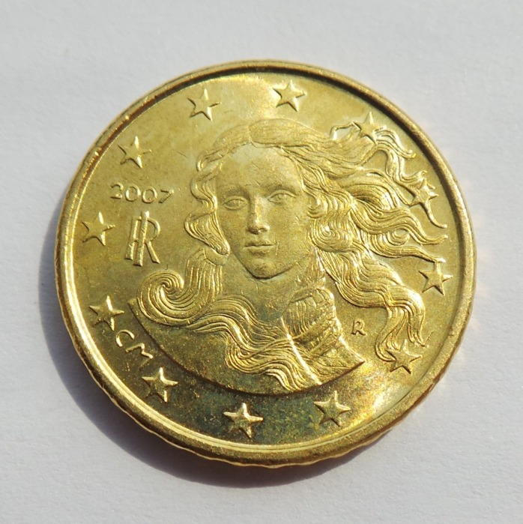
Numismática
$10 CENTS EURO - ITÁLIA 2007 - Um detalhe do "Nascimento de Vénus", um quadro pintado por Sandro Botticelli por volta de 1485, está rodeado pelas doze estrelas da Europa / 1º mapa, ao lado do valor facial, simboliza a reunião dos quinze países da União Europeia
https://supercolecao.com/colecoes/moedas-numismatica/010-eur-euro-2007/10687

Slide 18


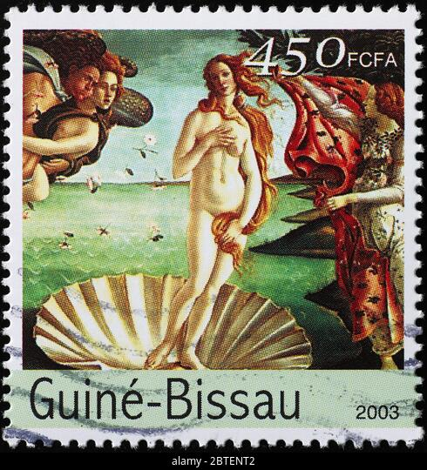
Filatelia
Esta obra de arte foi alvo de criação de Filatelia diversa, um pouco por todo o mundo como se pode ver nos exemplos abaixo:
https://colnect.com/en/stamps/stamp/323965-The_Birth_of_Venus_1486_painting_by_Sandro_Botticelli-Nude_Paintings_big_format-Ajman
https://www.alamy.com/detail-from-birth-of-venus-by-botticelli-on-stamp-image359283570.html
https://colnect.com/en/stamps/stamp/596591-The_birth_of_Venus-Sandro_Botticelli_2015-Aruba

Slide 19
Música
Música direcionada à obra de arte e ao autor:
Nascimento da Vênus / Venus Födelse - Delia Fischer e Lisa Nilsson (vídeo-letra)
https://www.youtube.com/watch?v=6V7WRi-zek4&feature=youtu.be
https://www.youtube.com/watch?v=pdazjAgNeRs
Konstantinos - Birth Of Venus [ New Age Music ]
Respighi - The Birth of Venus - Three Botticelli Pictures (3/3)
https://www.youtube.com/watch?v=hgO3JugGMm0

Slide 20
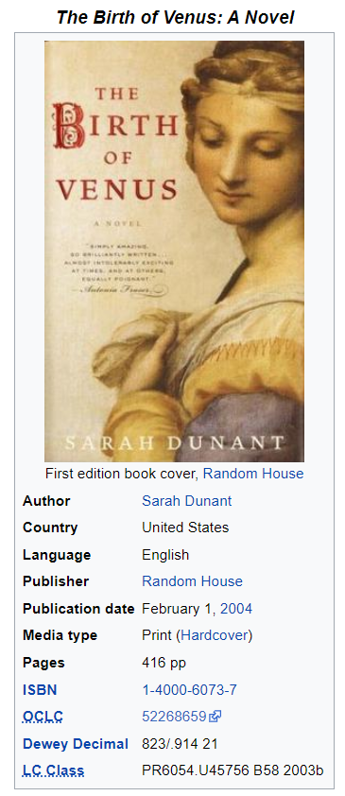
Literatura
The Birth of Venus: A Novel é um romance de 2003 de Sarah Dunant, uma autora britânica best-seller. A história se passa no final do século 15 em Florença, Itália. Foi publicado pela primeira vez por Little, Brown em 2003, com o título The Birth of Venus: Love and Death in Florence.
Traduzido de:
https://en.wikipedia.org/wiki/The_Birth_of_Venus_(novel)

Slide 21

Cinema
O filme “The Adventures of Baron Munchausen” tem uma cena que retrata o quadro conhecido “O Nascimento de Vénus” como se pode ver abaixo clicando no link:
https://www.youtube.com/watch?v=1fbD0btGvBE

Slide 22
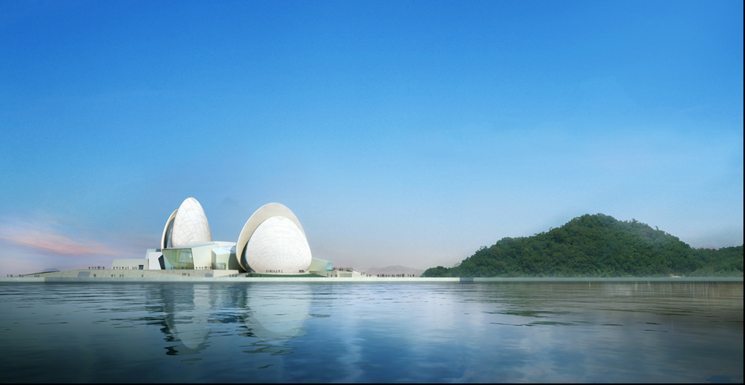
Ópera
A China abriu uma casa de Ópera que foi inspirada na deusa grega Vénus chamada “Birth of Venus Opera House” localizada na ilha de Yeli em Zhuhai, China.
https://constructiondigital.com/construction-projects/china-opens-its-new-birth-of-venus-opera-house
https://www.globalconstructionreview.com/chinas-birth-ven6us-oper5a-ho7use-opens/

Slide 23
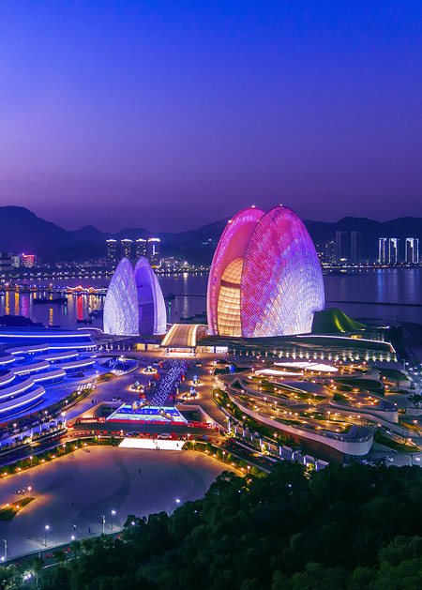
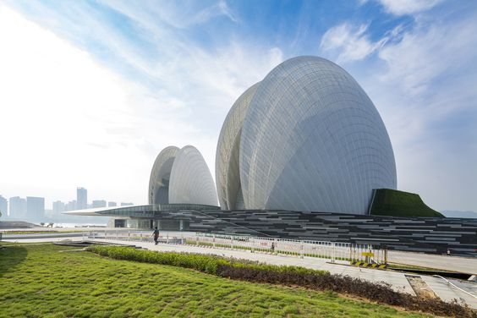
Ópera (cont.)
https://clickmuseus.com.br/a-casa-de-opera-inspirada-na-venus-de-botticelli/
https://www.pinterest.de/pin/758012181006121043/

Slide 24
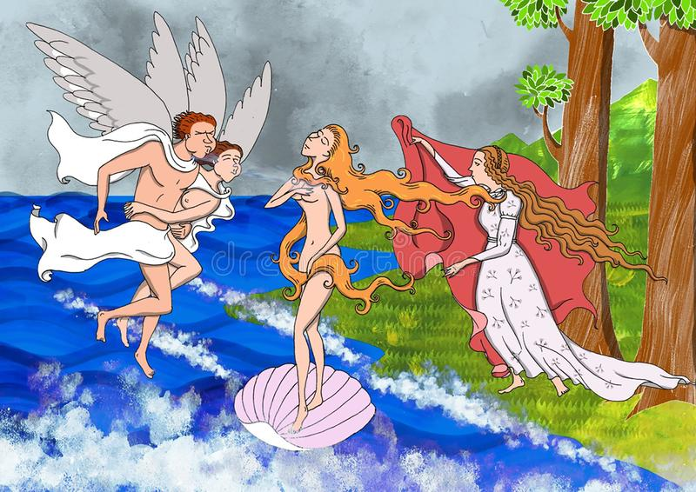
Ilustrações
https://pt.dreamstime.com/ilustra%C3%A7%C3%A3o-baseada-na-pintura-do-renascimento-nascimento-v%C3%AAnus-image126947274

Slide 25
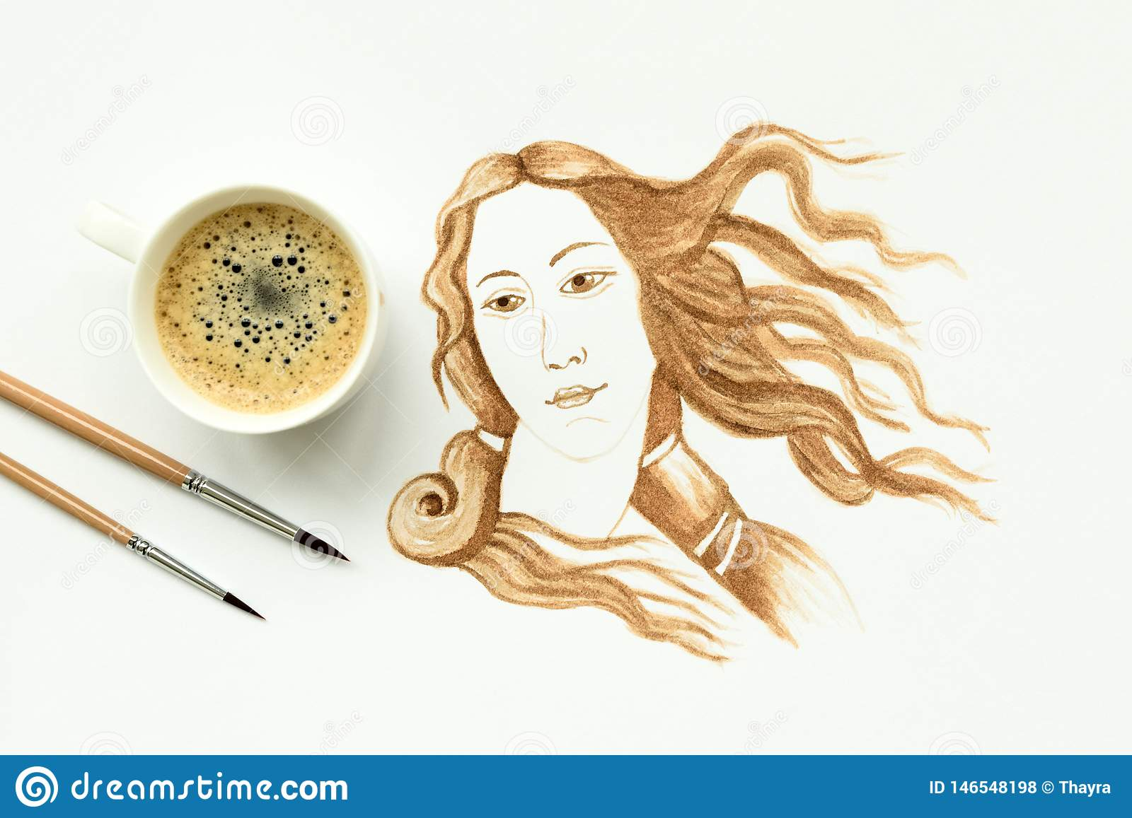
Ilustrações (cont.)
https://pt.dreamstime.com/copo-do-caf-com-nascimento-desenho-da-m-o-v-nus-arte-nima-ou-conceito-criativo-vista-superior-image146548198

Slide 26

Ilustrações (cont.)
https://pt.dreamstime.com/as-pessoas-admiram-o-estilo-e-beleza-da-menina-ilustra%C3%A7%C3%A3o-baseada-em-botticelli-nascimento-de-veno-image223386411

Slide 27
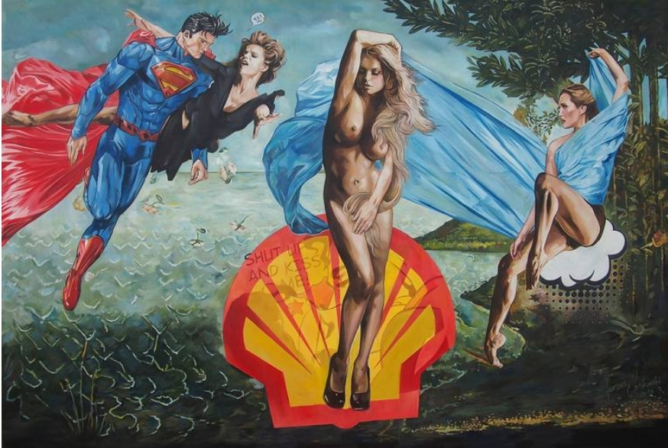
Graffiti
https://www.saatchiart.com/art/Painting-The-Birth-of-Venus/410653/3474305/view

Slide 28
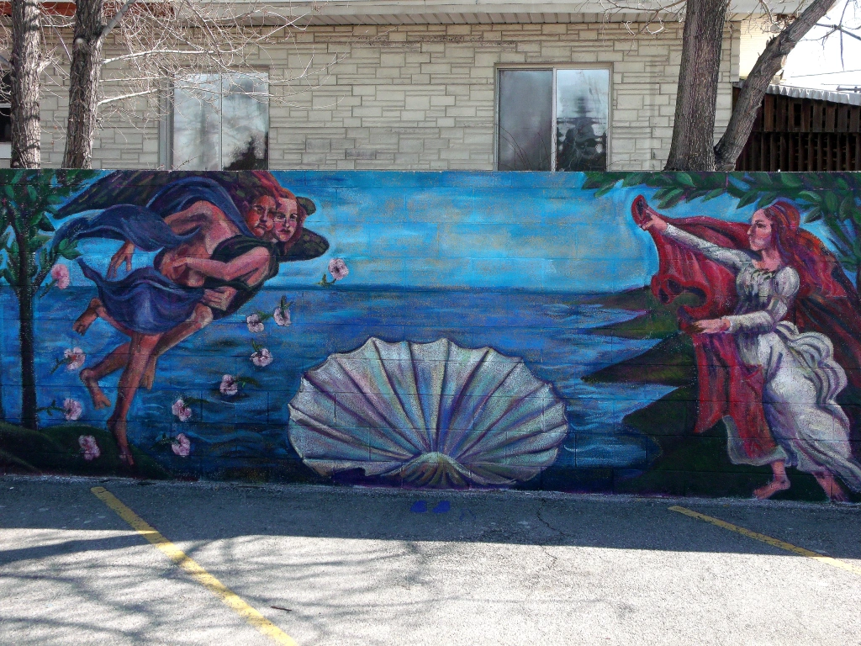
Graffiti (cont.)
https://seekraz.wordpress.com/tag/the-birth-of-venus/

Slide 29
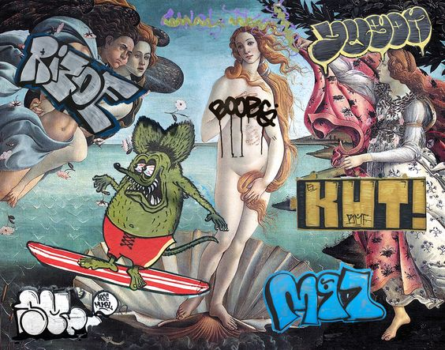
Graffiti (cont.)
https://www.etsy.com/listing/925627432/triumph-of-venus-17x21-thin-gold-frame?click_key=c54bfb6fa294a8d8eb227ce6546eb00e1521a8df%3A925627432&click_sum=d49b7260&ga_search_query=venus&ref=shop_items_search_8&sts=1

Slide 30

História - Jornais, etc
O quadro “O Nascimento de Vénus” foi divulgado nas mais variadas formas de imprensa escrita e outros.
Esta é a capa de Borogodó, álbum que MC Carol que foi lançado em 22 de julho em 2021. A ideia da cantora e compositora fluminense de funk foi apresentar na capa do disco uma releitura do quadro, transposto para o ambiente de uma favela. A capa é criação da produtora Teto Lab.
https://g1.globo.com/pop-arte/musica/blog/mauro-ferreira/post/2021/07/15/mc-carol-recria-quadro-do-pintor-italiano-botticelli-na-capa-do-album-borogodo.ghtml

Slide 31
História - Jornais, etc (cont.)
Um turista sofreu um ataque cardíaco depois de olhar para a Vénus de Botticelli. Tem havido alguma especulação de que o turista ficou doente por uma aflição misteriosa conhecida como síndrome de Stendhal, um distúrbio que faz com que os indivíduos se sintam sobrecarregados ao olhar para grandes obras de arte.
https://news.artnet.com/art-world/heart-attack-botticelli-uffizi-1425448

Slide 32
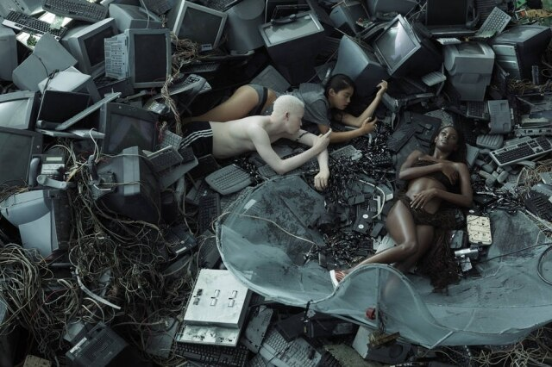
História - Jornais, etc (cont.)
Artistas reinterpretam o quadro clássico“O Nascimento de Vénus” num anúncio da Adidas Originals
https://emais.estadao.com.br/noticias/moda-e-beleza,artistas-reinterpretam-o-classico-quadro-o-nascimento-de-venus-e-a-musica-my-way-em-campanha,70001633035

Slide 33
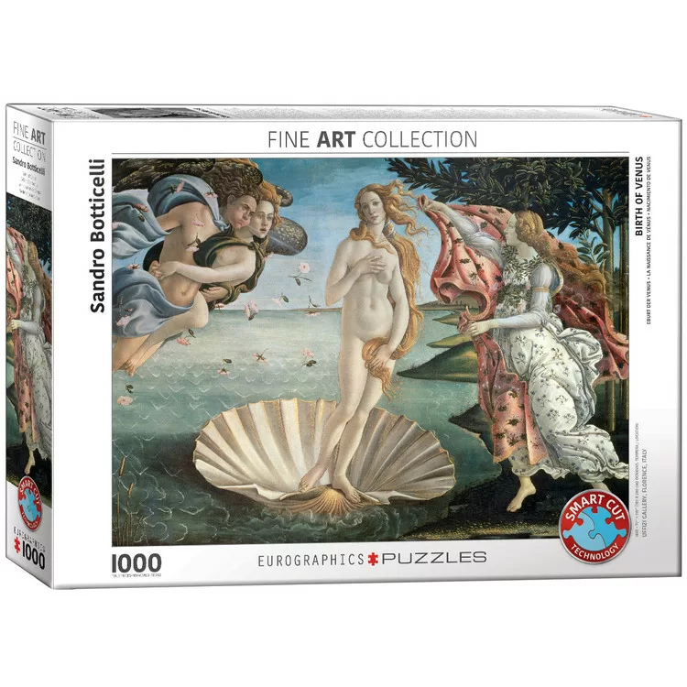
História - Jornais, etc (cont.)
Quadro “O Nascimento de Vénus” representado num puzzle de 1000 peças.
https://www.europosters.pt/sandro-botticelli-o-nascimento-de-venus-v65884

Slide 34
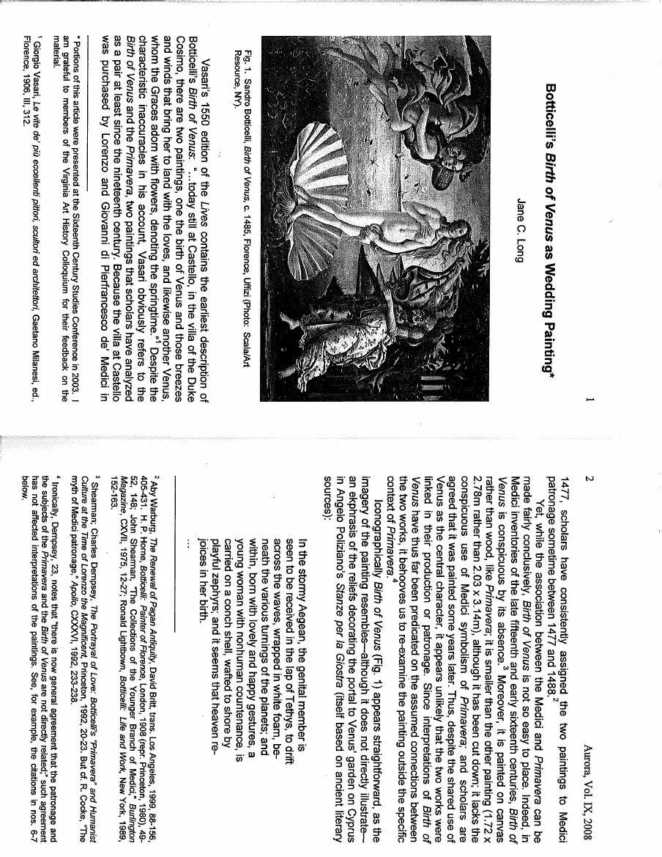
História - Jornais, etc (cont.)
“"O Nascimento de Vénus” de Botticelli como pintura de casamento.”" Aurora: The Journal of the History of Art, 9 (2008): 1-27.
https://www.academia.edu/6580941/_Botticellis_Birth_of_Venus_as_Wedding_Painting._Aurora_The_Journal_of_the_History_of_Art_9_2008_1-27

Slide 35
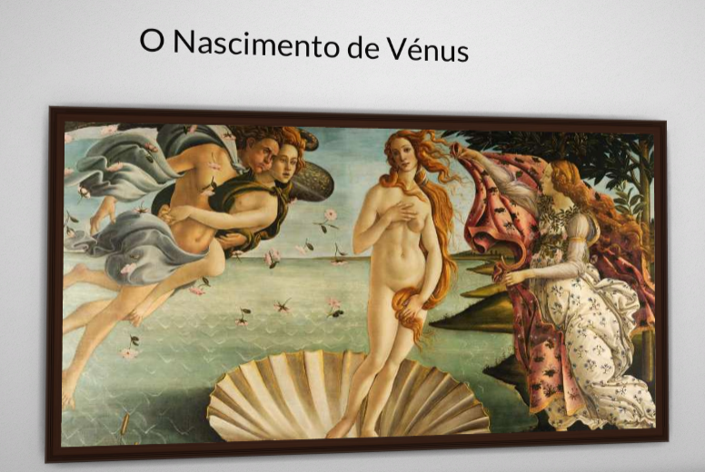
Exposição Artsteps
https://www.artsteps.com/view/625c5b217ebfd17600eb5f26?currentUser

Slide 36
Conclusões e recomendações
Este trabalho permitiu-me ter um conhecimento muito mais aprofundado que desconhecia até então. Ajudou também a perceber que uma pintura tão antiga, pode servir de inspiração para as mais variadas expressões artísticas nesta era moderna.
Permitiu-me ainda descobrir e usar pela primeira vez a plataforma Artsteps que achei bastante interessante e que de certeza ainda terá muito para explorar.

